Slide 1
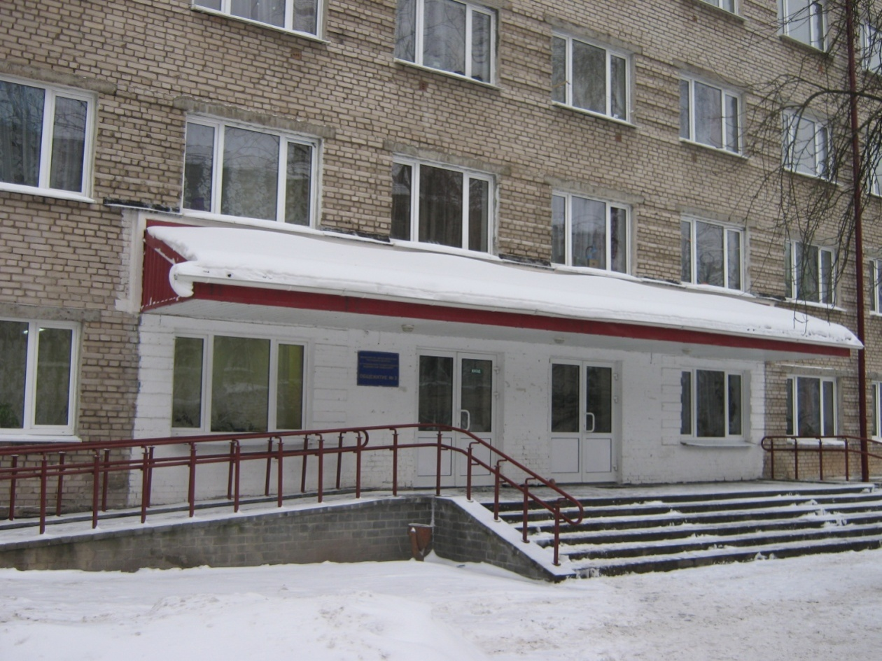
Общежитие №3 ГрГМУ

Slide 2
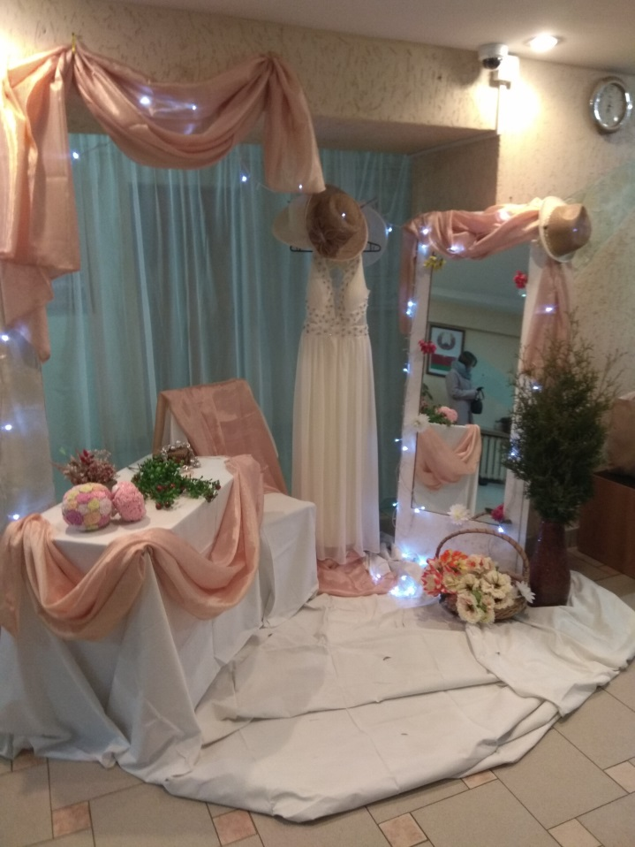

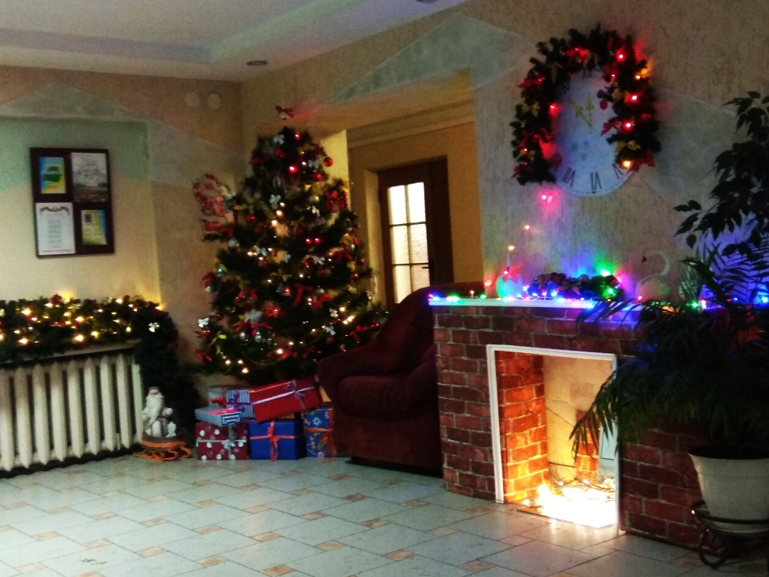
Общежитие начинается с фойе

Slide 3
Немного об общежитии…
Построено в 1967 г.
Комната 18 м² предназначена для 4 человек;
Выделяются отдельные комнаты взаимопоженившимся студентам ГрГМУ;
Коридорного типа, каждый этаж условно разделен на мужское и женское крыло. В каждом крыле кухня, туалет, умывальники, биде. Всего 5 этажей;
Женский и мужской душ располагаются в подвальном помещении;
Имеется спортивная комната, комната отдыха, 2 читальных зала;
Вход в общежитие и фойе в целях безопасности оборудованы камерами видеонаблюдения;
Имеется студенческий совет общежития, который решает насущные вопросы;
В течении года проводятся тематические вечера и дискотеки;
Любой студент имеет возможность проявлять инициативу и креатив по улучшению жизни общежития;

Slide 4
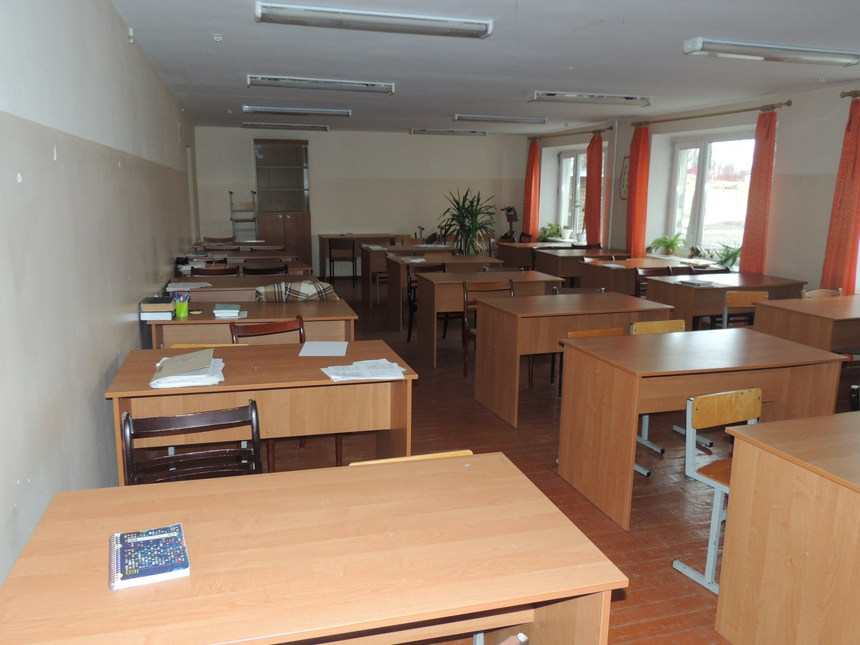
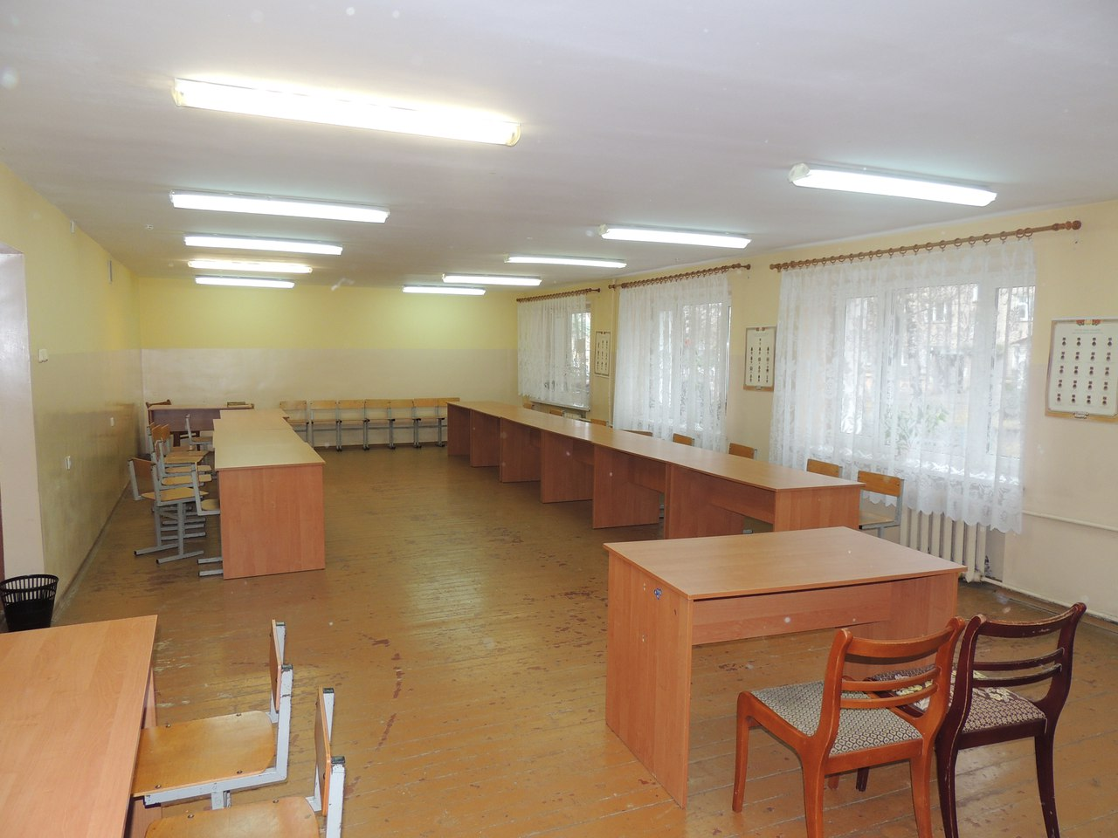
Большой читальный зал
Малый читальный зал

Slide 5
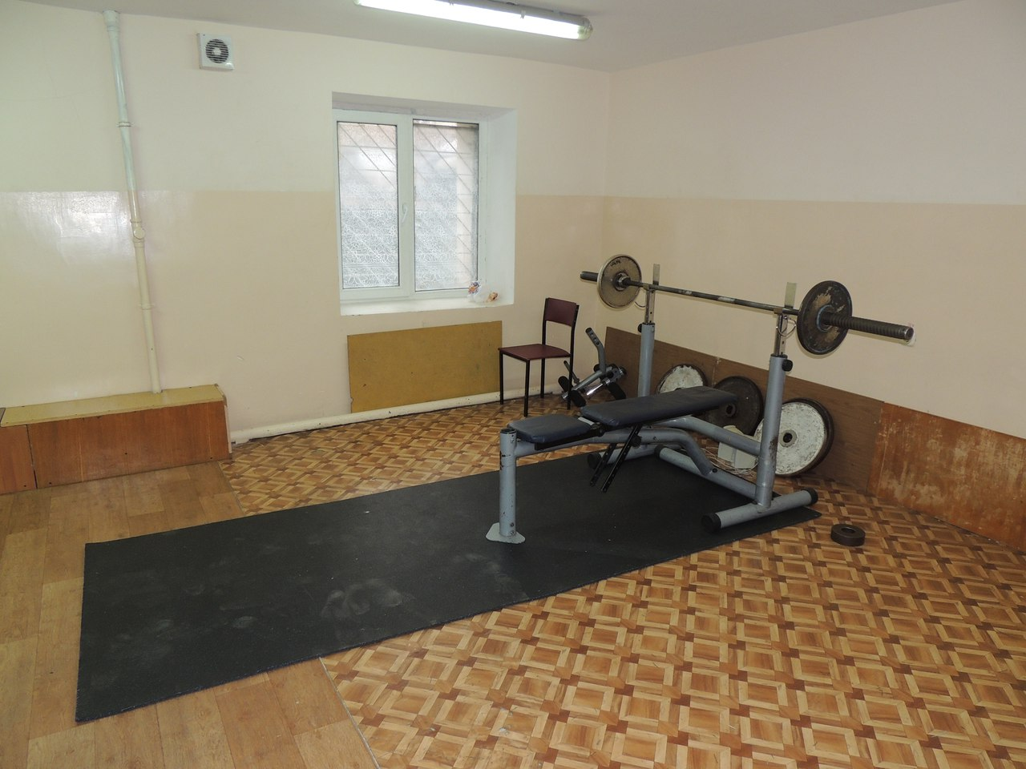
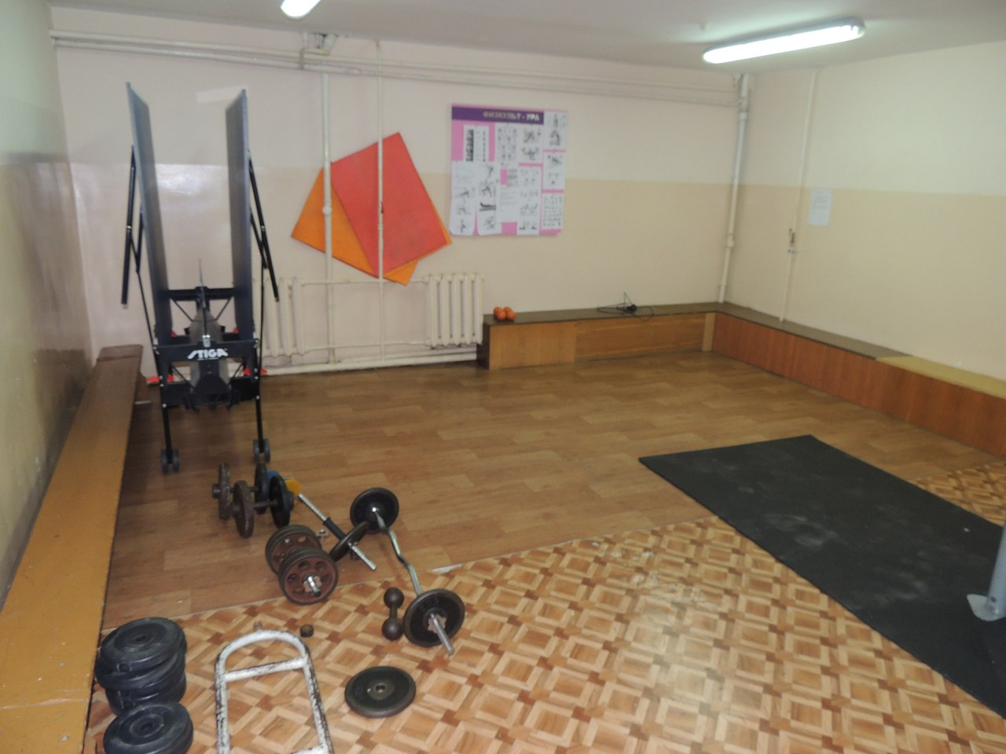
Спортивная комната

Slide 6
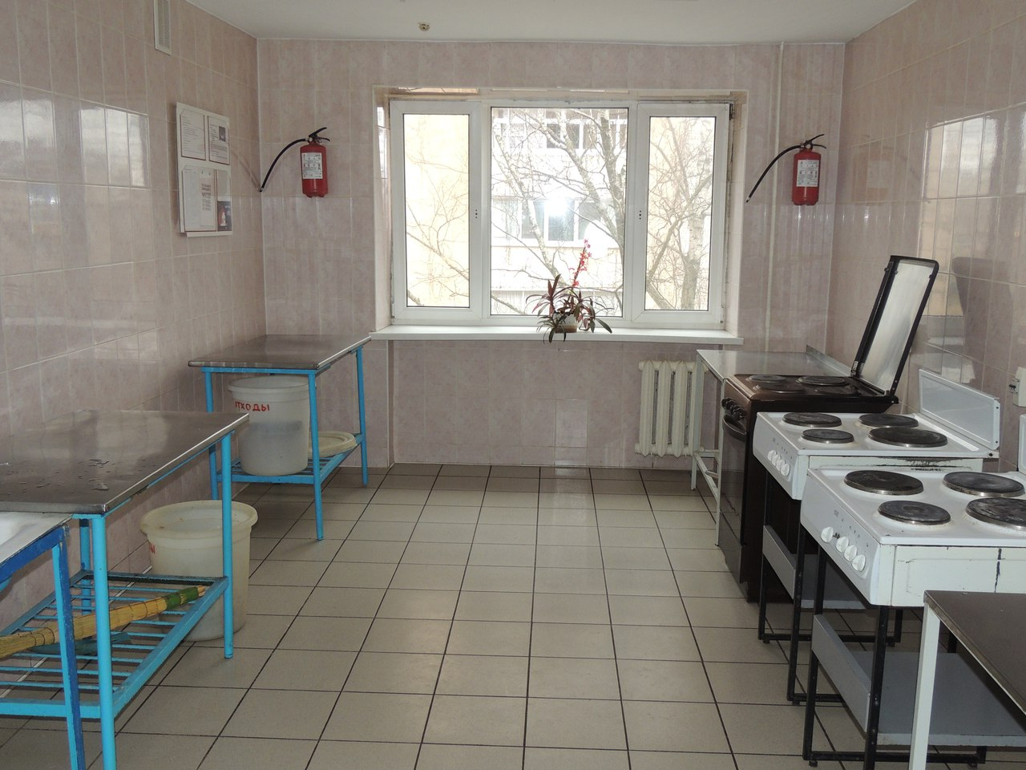
Кухня

Slide 7
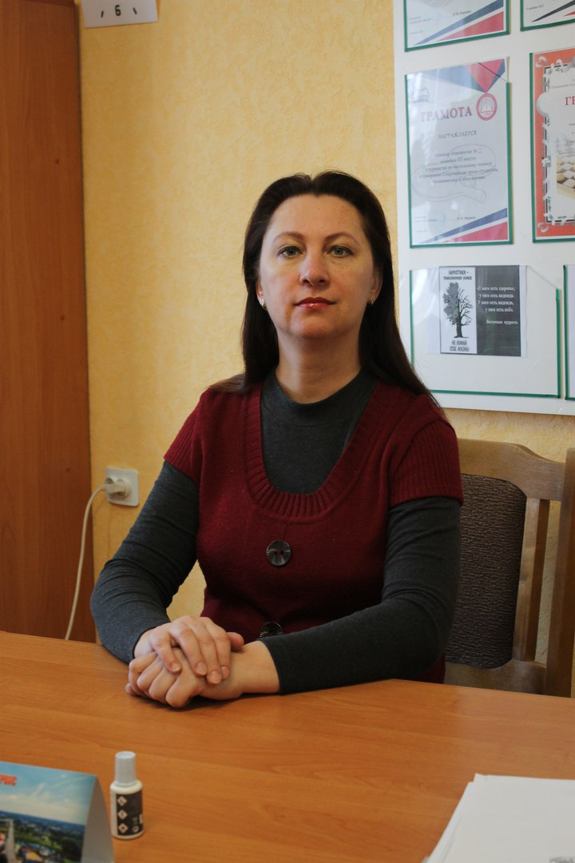
Коллектив общежития
Петракова Елена Александровна – заведующая общежитием №3

Slide 8
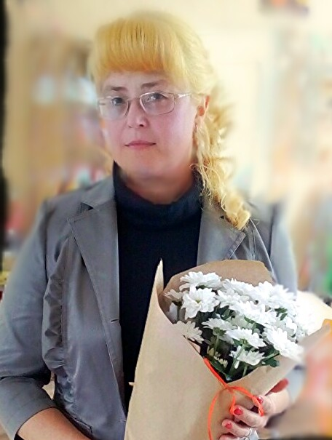
Двожецкая Мария Ивановна - воспитатель

Slide 9
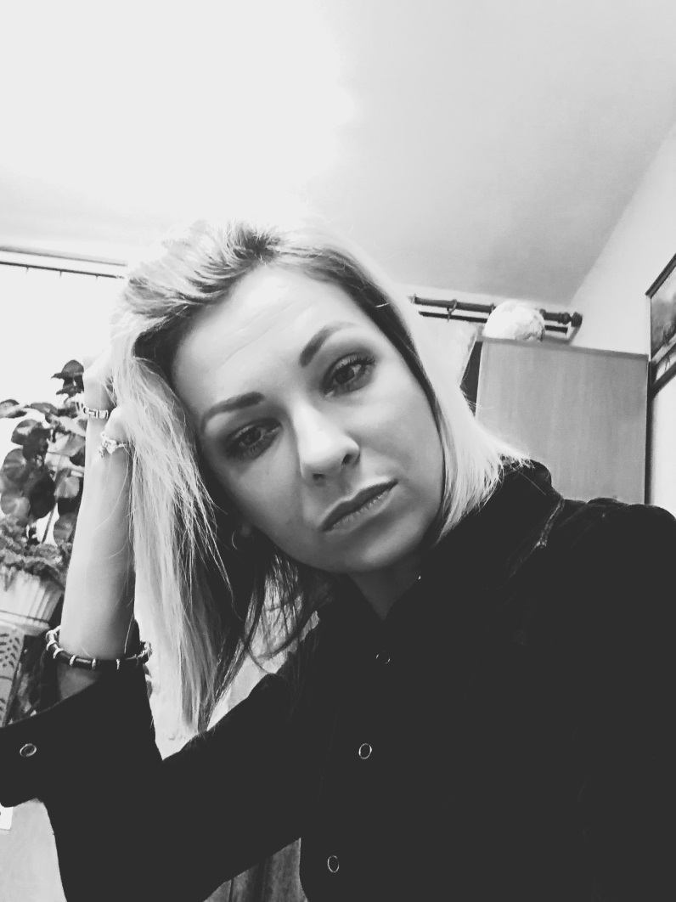
Игнатович Ирина Тадеушевна - воспитатель

Slide 10
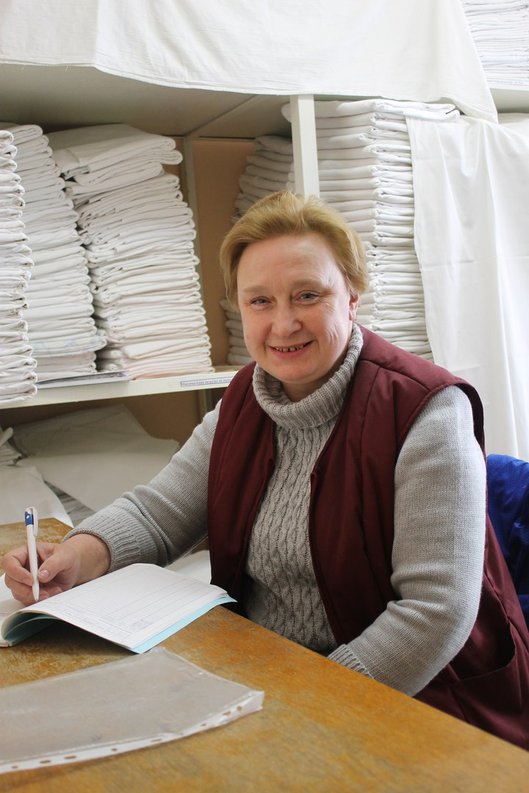
Сидорович Наталья Владимировна - кастелянша

Slide 11
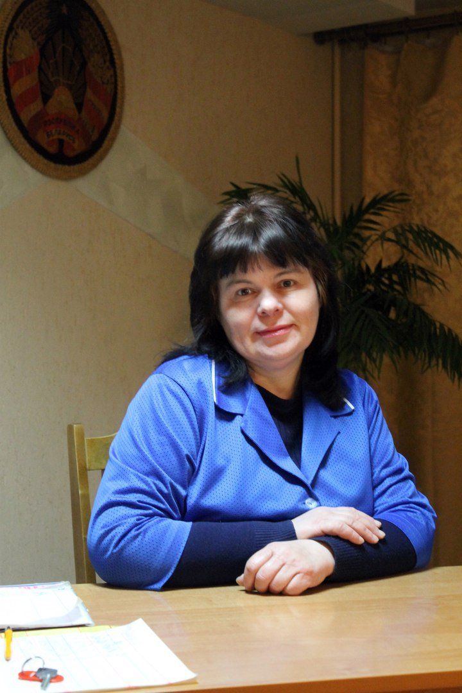
Харитонова Лариса Сергеевна - дежурная

Slide 12
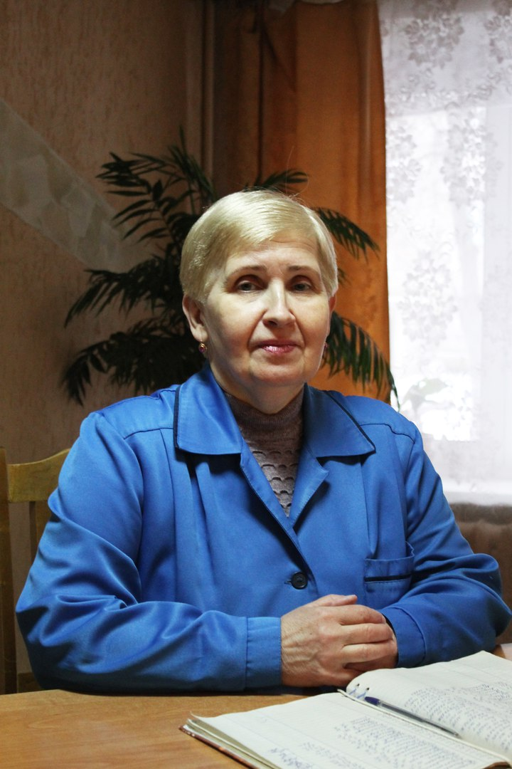
Варжина Ирина Александровна - дежурная

Slide 13
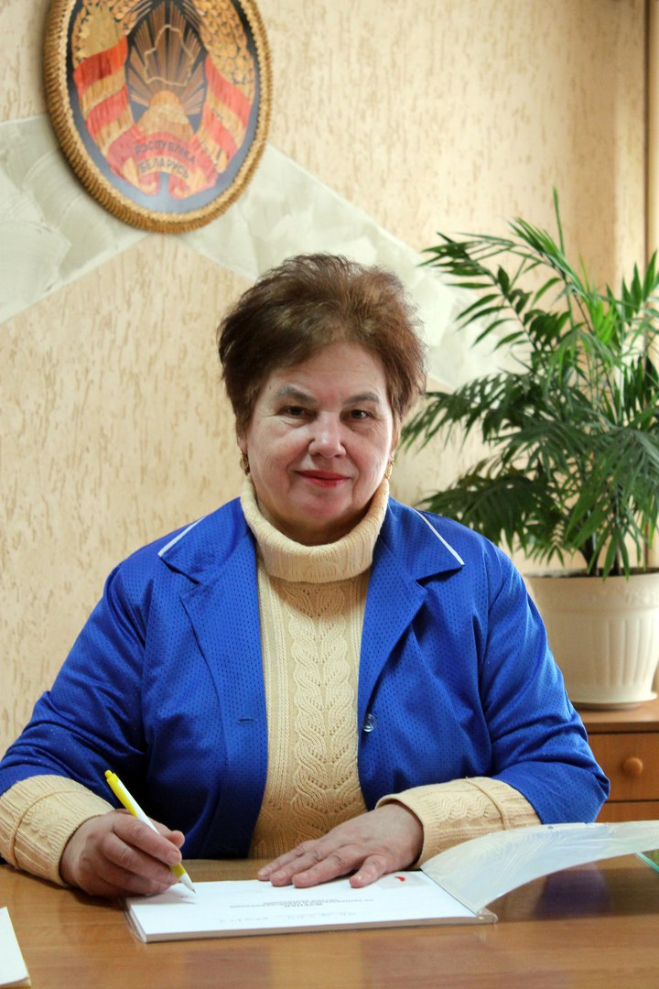
Шкута Зоя Людвиговна - дежурная

Slide 14
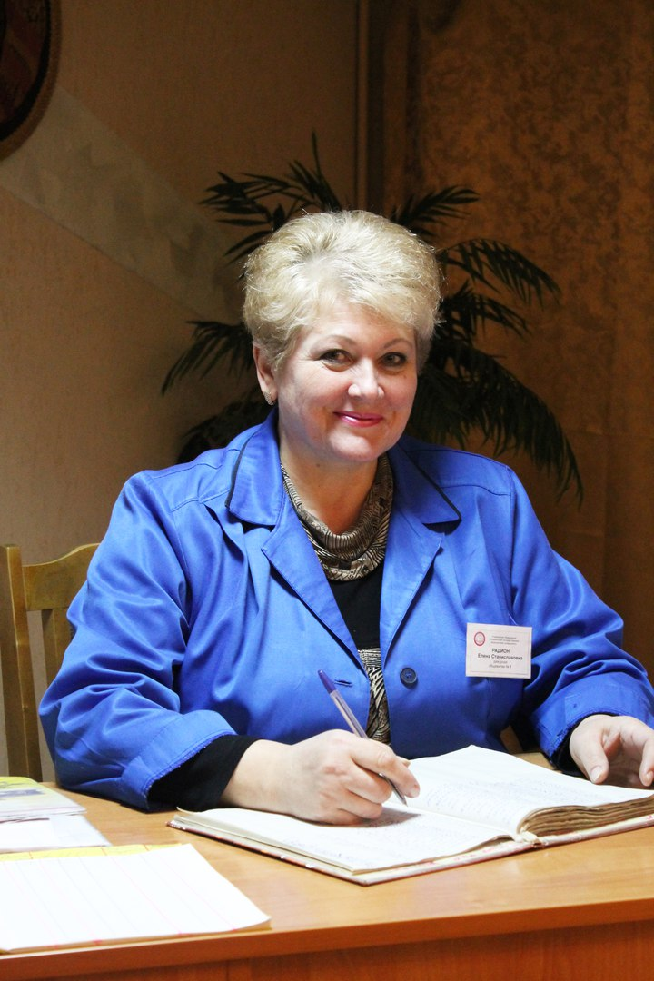
Радион Елена Станиславовна - дежурная

Slide 15
Добро пожаловать!

